Slide 1
第四章 能量利用过程与循环
主要内容：
第一定律与能量平衡方程
流体压缩与膨胀
动力循环
制冷与液化

Slide 2
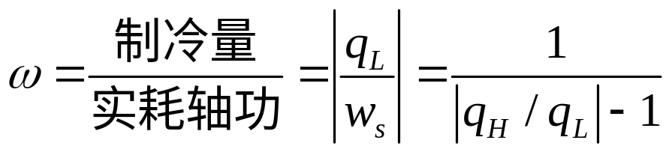
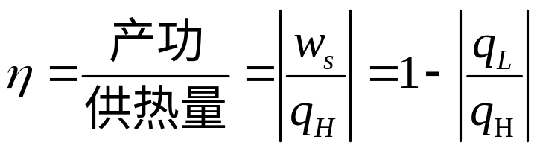
（七）制冷循环
高温热源
高温热源
q_{H}
q_{H}
冷冻机
热机
w_{s}
w_{s}
蒸发器
工作介质在
低温蒸发，
高温冷凝！
q_{L}
q_{L}
膨胀机
低温热源
低温热源
制冷系数COP

Slide 3
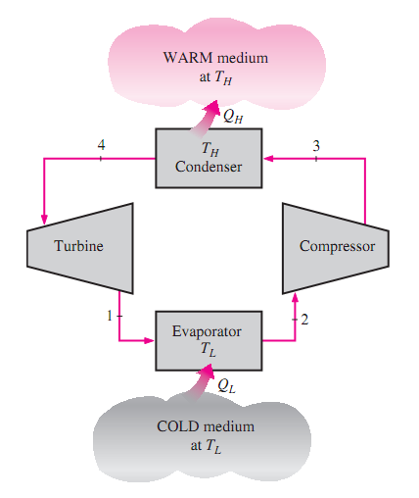
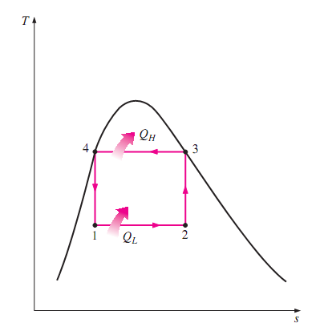
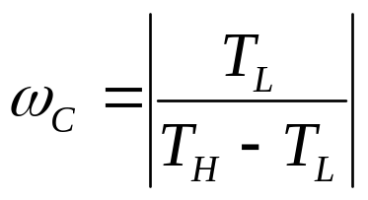
Carnot制冷循环
任何冷机效率不可能高过卡诺冷机

Slide 4
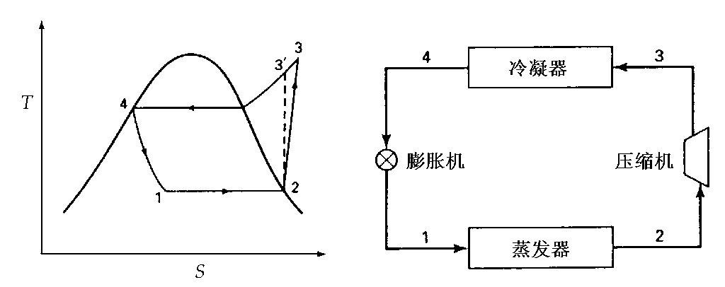
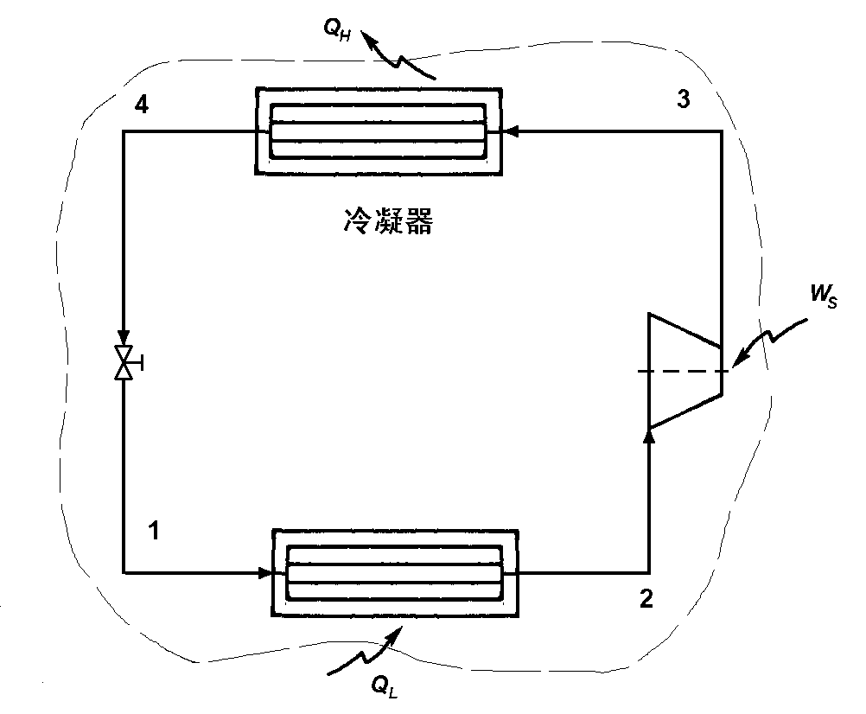
蒸汽压缩致冷循环
T_{H}
冷凝器
Q_{H}
节流阀
压缩机
T_{L}
Q_{L}
蒸发器
|W_{s}| = |Q_{H}| - |Q_{L}|

Slide 5
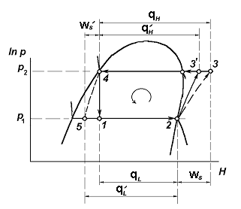


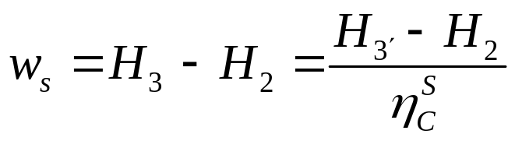
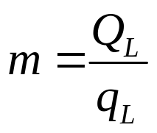
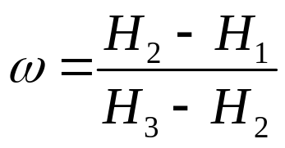
致冷量
致冷剂流率：
性能系数：
压缩功
kW
kJ/kg

Slide 6
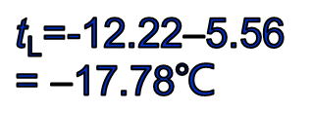
例4/4-1：某制冷系统需维持在−12.22℃，冷却水为21.11℃。蒸发器及冷凝器有足够大，使最小传热温差为5.56℃。系统制冷量为35kW，制冷剂为R-134a，其数据列于附录B8及附录C4的图中。试计算：
（a）Carnot制冷机的制冷系数ω为多少？
（b）若图4/4-1的蒸汽压缩循环中压缩机效率为0.80，ω及制冷剂的循环量m为多少？
Q_{L}=m*q_{L}
T_{H}
ΔT₂
ΔT₁
T_{L}
t_{H}=21.11+5.56
= 26.67℃

Slide 7
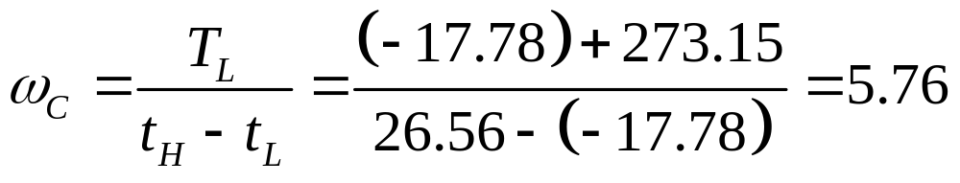
解4/4-1：
（a）根据题目条件
t_{L}=-12.22−5.56 = −17.78℃
t_{H}=21.11+5.56 = 26.67℃
由（4/4-3）式计算Carnot制冷机的制冷系数为
制冷剂R-134a状态2及4的焓值，由饱和性质(附录B8)查得:
t_{L}=−17.78℃, p₂=1.459 bar, H₂=388.152kJ kg⁻¹, S₂=1.74 kJ kg⁻¹ K⁻¹
t_{H}= 26.67℃, p₄=6.989 bar, H₄=236.875kJ kg⁻¹
因为1→4步骤的节流过程为等焓，H₁=H₄。
kJ kg⁻¹

Slide 8
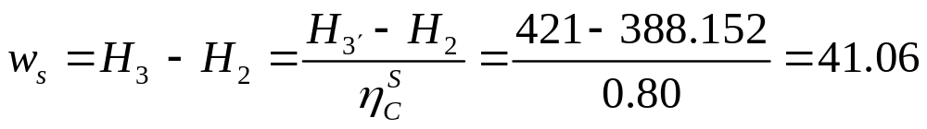
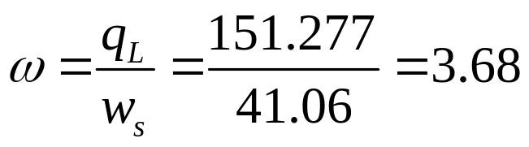
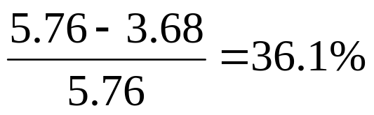
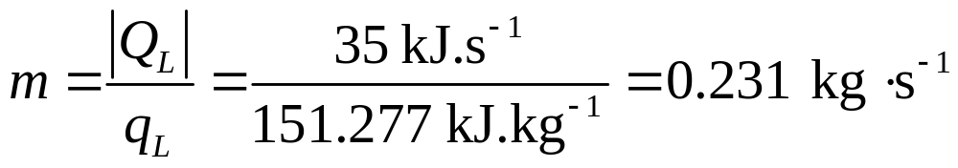
若压缩步骤为绝热及可逆(等熵)：S₃’=S₂=1.74 kJ kg⁻¹ K⁻¹
由附录C4，在此熵值及压力为6.989bar时的焓值为
H₃’=421 kJ kg⁻¹
kJ kg⁻¹
制冷性能系数为:
与理想情况相比下降了:
R-134a的循环流率为:

Slide 9
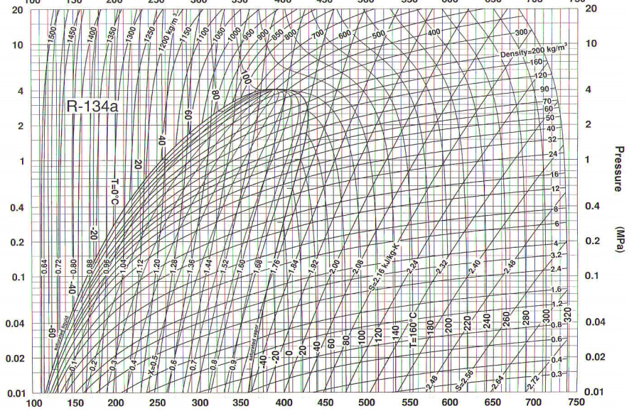
等熵
p_{H}=6.989MPa
压缩机效率
4
3’
3
1
2
p_{L}=1.459MPa
等焓
q_{L}
w_{s}
Enthalpy kJ/kg

Slide 10
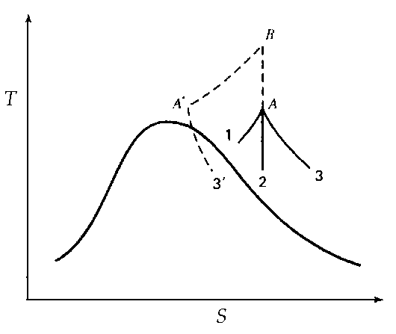
（八）液化过程
液相出现的必要条件：
临界温度以下 (T<T_{c})
压力足够大 (p>p^{s}(T))
液化过程可由不同的方式实现：
（1）等压热交换(p)。
（2）对外膨胀作功(S)。
（3）节流过程(H)。

Slide 11
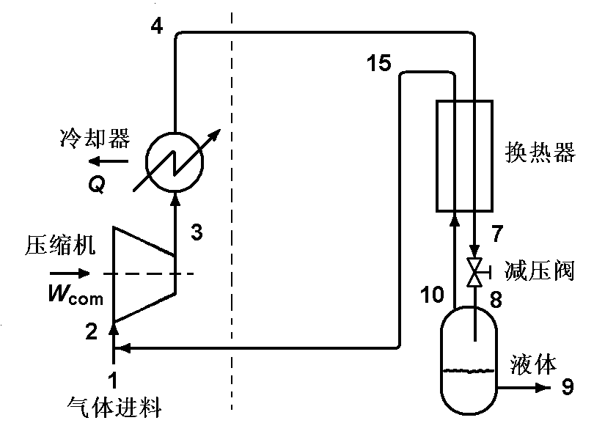
图4/5-2 Linde液化过程

Slide 12
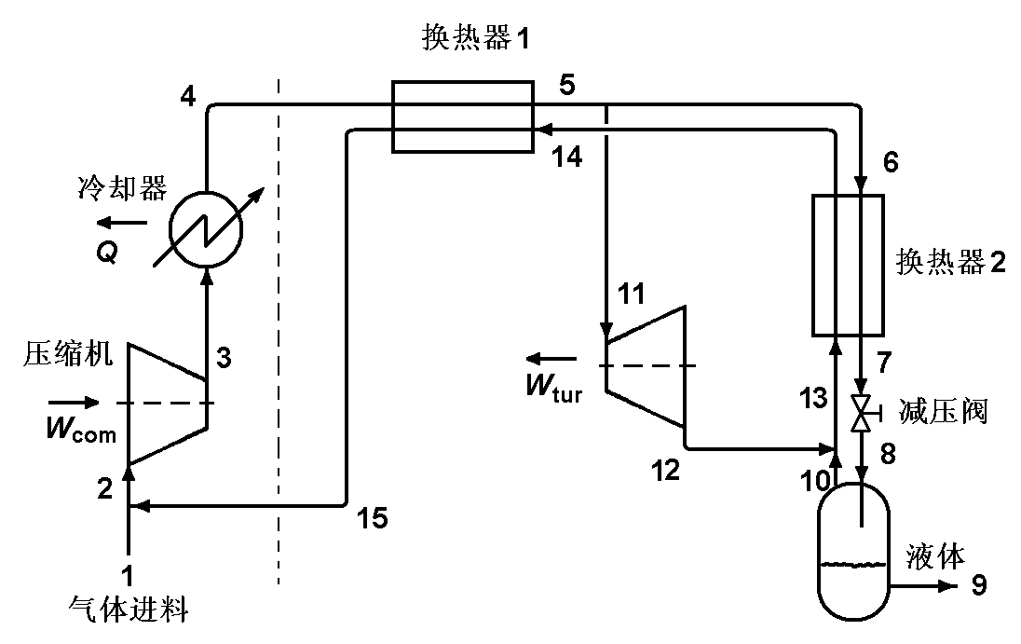
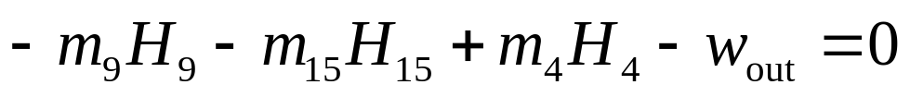
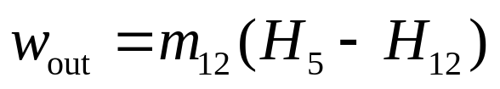
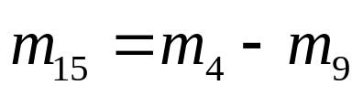
图4/5-3 Claude液化过程

Slide 13
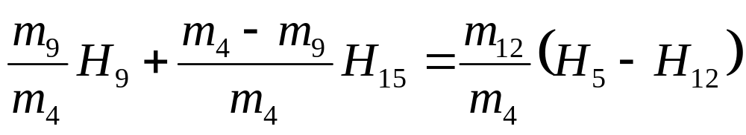
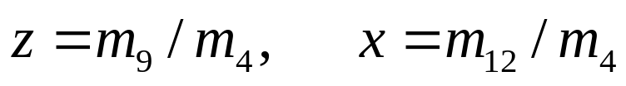
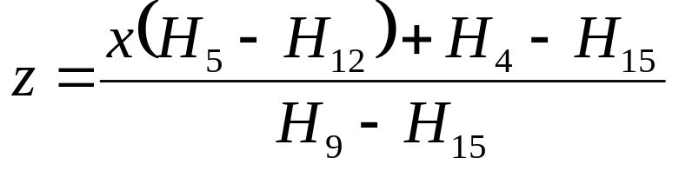
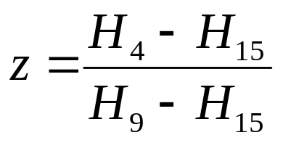
定义
当x=0时，退化到Linden过程：

